Slide 1
การเขียนแบบวิศวกรรม
(Engineering Drawing)

Slide 2
บทนำ
การเขียนแบบในทางวิศวกรรมนั้นมีประสิทธิภาพอย่างมากในการสื่อสารถึงรูปร่างลักษณะของวัตถุที่วิศวกรต้องการกล่าวถึงให้สามารถเข้าใจได้ง่าย และเพื่อแสดงถึงประสิทธิภาพในการสื่อสารดังกล่าวได้ชัดเจนมากยิ่งขึ้น
ตัวอย่างวัตถุแบบสามมิติ
ตัวอย่างงานเขียนแบบทางด้านวิศวกรรม

Slide 3
การเขียนแบบวิศวกรรม
การเขียนแบบวิศวกรรมสามารถทำได้หลายแบบด้วยกัน
1. การเขียนแบบโดยการสเก็ตช์ (freehand sketch)
ภาพสเก็ตช์ของวัตถุตัวอย่าง

Slide 4
การเขียนแบบวิศวกรรม
2. การเขียนแบบโดยใช้เครื่องมือเขียนแบบ จะเขียนเมื่อแบบที่ร่างขึ้นจากการสเก็ตช์นั้นได้ถูกปรับแก้จนเกิดความมั่นใจที่จะนำไปผลิตแล้วนั่นเอง โดยจะลงมือเขียนแบบตามหลักมาตรฐานสากล และการใช้เครื่องมือมาช่วยเขียนแบบนั้นทำให้รูปที่ได้มีขนาดและรูปร่างที่ถูกต้องตามความเป็นจริง
ภาพแบบวิศวกรรมที่เขียนด้วยเครื่องมือเขียนแบบ

Slide 5
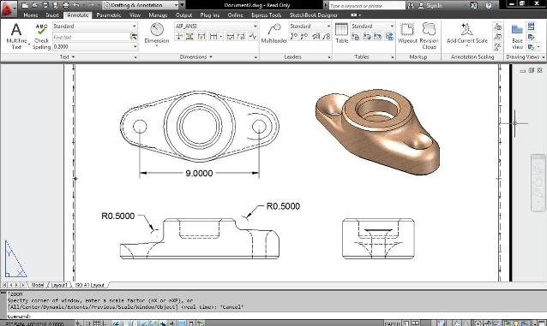
การเขียนแบบวิศวกรรม
3. การเขียนแบบโดยใช้คอมพิวเตอร์ ซึ่งวิธีนี้คล้ายกับแบบที่ 2 เพียงแต่ใช้คอมพิวเตอร์มาช่วยเขียนเส้น ซึ่งมีข้อดีอยู่ที่สามารถแก้ไขเปลี่ยนแปลงแบบได้โดยง่าย แต่อย่างไรก็ตามผู้เขียนจำเป็นต้องเข้าใจหลักการเขียนแบบถึงจะเขียนแบบได้ถูกต้อง เพราะคอมพิวเตอร์ไม่สามารถลากเส้นให้ได้โดยอัตโนมัตินั่นเอง
ภาพแบบวิศวกรรมที่เขียนด้วยคอมพิวเตอร์
ที่มา : http://www.go2cad.com/images/Picture1%20_3D.jpg

Slide 6
องค์ประกอบของการเขียนแบบวิศวกรรม (elements of engineering drawing)
ส่วนประกอบของแบบทางวิศวกรรมประกอบด้วยภาษาภาพ (graphics language) และภาษาข้อความ (word language จากรูปที่แสดงนั้นเส้นสีแดงแสดงภาษาภาพ ซึ่งช่วยให้ผู้อ่านแบบเข้าใจถึงรูปร่างลักษณะของวัตถุนั้น ส่วนกลุ่มตัวอักษรที่เส้นอยู่ในเส้นสีน้ำเงินแสดงภาษาข้อความ ซึ่งช่วยอธิบายขนาด ตำแหน่ง
ของรู ฯลฯ เป็นต้น
องค์ประกอบของแบบทางวิศวกรรม

Slide 7
องค์ประกอบของการเขียนแบบวิศวกรรม (elements of engineering drawing)
องค์ประกอบที่ต้องทำความเข้าใจให้ดีเพื่อที่จะสร้างภาษาภาพได้ถูกต้องก็คือ
- ชนิดของเส้น (line types)
- หลักการฉายภาพ (projection method)
- การสร้างรูปเรขาคณิต (geometric construction)
ส่วนการสร้างภาษาข้อความที่เหมาะสมนั้น จะต้องเรียนรู้ถึงหลักการเขียนตัวอักษร (lettering) เพื่อให้ข้อความที่ได้นั้นมีรูปแบบที่สม่ำเสมอ และอ่านง่าย

Slide 8
วิธีการฉายภาพ (projection method)
วิธีการฉายภาพนั้นมีอยู่หลายวิธีด้วยกัน ซึ่งสามารถแบ่งออกได้เป็น 2 วิธีหลัก ๆ คือ
วิธีการฉายภาพแบบ perspective
วิธีการฉายภาพแบบ parallel
Projection Method
Perspective
Parallel
โดยวิธีการฉายภาพแบบ parallel นั้น
ยังสามารถแบ่งออกได้เป็นการฉายภาพแบบ oblique และแบบ orthographic
ส่วนการฉายภาพแบบ orthographic นั้นสามารถแบ่งออก
เป็นการฉายภาพแบบ axonometric และแบบ multiview ตามลำดับ
Oblique
Orthographic
Axonometric
Multiview
แผนภาพแสดงวิธีการฉายภาพแบบต่าง ๆ

Slide 9
องค์ประกอบของการฉายภาพ
องค์ประกอบของการฉายภาพนั้นประกอบไปด้วยแนวการมอง (line of sight) และฉากรับภาพ (plane of projection) ดังรูปทางด้านซ้ายแสดงแนวการมองสองแบบด้วยกันคือแนวการมองภาพแบบ parallel และแบบ perspective ตามลำดับ ส่วนรูปทางด้านขวาแสดงฉากรับภาพ โดยฉากรับภาพนั้นก็คือฉากที่เราสมมติขึ้นโดยภาพที่เกิดบนฉากรับภาพที่เราสมมติขึ้นมานั้นเกิดจากการลากเส้นต่อจุดที่แนวการมองวัตถุทะลุผ่านฉากรับภาพดังแสดงในรูปนั่นเอง
แนวการมองภาพแบบ parallel และแบบ perspective
ฉากรับภาพและการเกิดภาพด้วยวิธีต่าง ๆ กัน

Slide 10
วิธีการฉายภาพ (projection method)
ภาพที่ได้จากการฉายภาพแบบ perspective นั้นจะให้รูปที่เสมือนจริง (เหมือนที่ตามนุษย์มองเห็น) ซึ่งมักจะเห็นอยู่บ่อยครั้งในงานเขียนแบบของสถาปัตย์ แต่การฉายภาพที่ใช้ในการเขียนแบบวิศวกรรมนั้น เราใช้การฉายภาพแบบ parallel ส่วนสาเหตุที่เราใช้การฉายภาพแบบ parallel ในการสร้างภาพในงานเขียนแบบนั้น เนื่องจากการฉายภาพด้วยวิธี perspective มีขั้นตอนในการสร้างภาพที่ยุ่งยาก อีกทั้งรูปที่ได้นั้นมีขนาดที่บิดเบี้ยวไปจากขนาดจริง ดังรูปที่แสดงให้เห็นถึงความสูงของอาคารที่ไม่เท่ากัน
ภาพจากการฉายภาพแบบ perspective

Slide 11
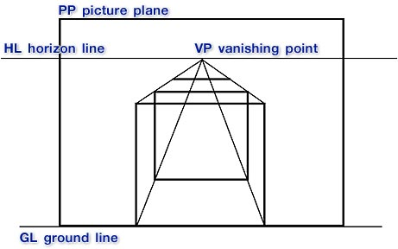
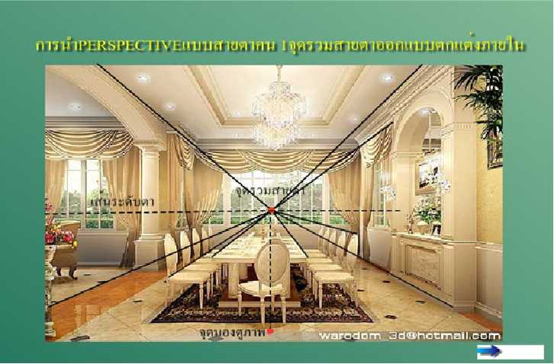
ตัวอย่างการเขียนภาพ perspective (แบบ 1 V.P.)
http://www.ideazign.com/port/perspective/content0608.htm
https://sites.google.com/site/persuchart/Home

Slide 12
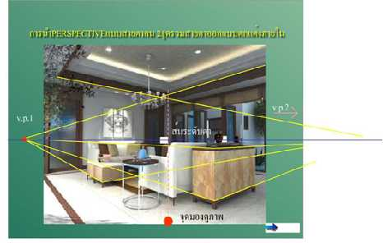
ตัวอย่างการเขียนภาพ perspective (แบบ 2 V.P.)
https://sites.google.com/site/persuchart/Home

Slide 13
การฉายภาพออโธกราฟิก
เป้าหมายหลักของการเขียนแบบวิศวกรรมคือการถ่ายทอดข้อมูลวัตถุสามมิติโดยใช้สื่อสองมิติ เช่น กระดาษ เป็นต้น ซึ่งสามารถใช้หลักการฉายภาพออโธกราฟิกมาช่วยในสื่อสารข้อมูลสามมิติได้เป็นอย่างดี
การฉายภาพที่นิยมใช้ในงานวิศวกรรมก็คือการฉายภาพแบบออโธกราฟิก (orthographic) ซึ่งยังสามารถแบ่งออกได้อีก 2 แบบคือ การฉายภาพแบบ axonometric และการฉายภาพแบบ multiview
การฉายภาพแบบ axonometric
การฉายภาพแบบ multiview

Slide 14
การฉายภาพออโธกราฟิกของวัตถุ
ตัวอย่าง จากวัตถุตัวอย่างที่ 1 กำหนดให้ทิศทางตามลูกศรเป็นทิศทางด้านหน้า
1. เริ่มพิจารณาพื้นผิวด้านหน้าดังรูปที่แสดงเป็นสีเหลือง พื้นผิวดังกล่าวเมื่อมองทางด้านหน้าจะเห็นเป็นสี่เหลี่ยมผืนผ้า แต่เมื่อมองด้านข้างและด้านบนจะเห็นเป็นเส้นตรงเท่านั้น
วัตถุตัวอย่างที่ 1
ระนาบด้านหน้าของวัตถุตัวอย่างที่ 1 และภาพฉายออโธกราฟิก

Slide 15
การฉายภาพออโธกราฟิกของวัตถุ
2. พิจารณาระนาบด้านข้างสีเขียว ระนาบนี้เมื่อมองด้านหน้าจะเห็นเป็นเส้น เช่นเดียวกันกับเมื่อมองทางด้านบน แต่เมื่อมองด้านข้างจะเห็นเป็นสีเหลี่ยม
วัตถุตัวอย่างที่ 1
ระนาบด้านข้างของวัตถุตัวอย่างที่ 1 และภาพฉายออโธกราฟิก

Slide 16
การฉายภาพออโธกราฟิกของวัตถุ
3. พิจารณาระนาบด้านบนที่มีลักษณะเป็นกรอบสีแดง จะเห็นว่าระนาบดังกล่าวจะปรากฎเป็นเส้นตรงเมื่อมองจากด้านหน้าและด้านข้าง แต่จะเห็นเป็นกรอบสี่เหลี่ยมเมื่อมองทางด้านบน
วัตถุตัวอย่างที่ 1
ระนาบด้านบนของวัตถุตัวอย่างที่ 1 และภาพฉายออโธกราฟิก

Slide 17
การฉายภาพออโธกราฟิกของวัตถุ
4. พิจารณาระนาบด้านในสีฟ้า เมื่อมองจากด้านหน้าจะเห็นระนาบนี้เป็นสี่เหลี่ยมผืนผ้าที่มีขนาดเล็กกว่าระนาบด้านหน้า แต่เนื่องจากระนาบดังกล่าวอยู่ด้านในวัตถุ จึงต้องแสดงระนาบดังกล่าวเป็นเส้นประ
วัตถุตัวอย่างที่ 1
ระนาบด้านในของวัตถุตัวอย่างที่ 1 และภาพฉายออโธกราฟิก

Slide 18
การฉายภาพออโธกราฟิกของวัตถุ
5. อีกระนาบที่อยู่ด้านในและสามารถเห็นได้จากรูปวัตถุคือระนาบด้านในที่อยู่ด้านข้างสีชมพู ระนาบนี้จะเห็นเป็นเส้นประเมื่อมองจากด้านหน้า เห็นเป็นเส้นตรงเมื่อมองจากด้านบน และเห็นเป็นสี่เหลี่ยมผืนผ้าเมื่อมองจากด้านข้างและอีกเช่นเดิม เนื่องจากเป็นระนาบที่อยู่ด้านในจึงถูกวัตถุด้านนอกบังทำให้ต้องแสดงระนาบด้วยเส้นประ
วัตถุตัวอย่างที่ 1
ระนาบด้านในที่อยู่ด้านข้างของวัตถุตัวอย่างที่ 1 และภาพฉายออโธกราฟิก

Slide 19
การฉายภาพออโธกราฟิกของวัตถุ
นอกจากนี้หากพิจารณาระนาบอื่น ๆ ของวัตถุที่ยังไม่ได้กล่าวถึง จะพบว่าระนาบเหล่านี้ก็จะปรากฎเป็นเส้นที่ซ้ำกับกับเส้นที่มีอยู่ก่อนแล้ว ดังนั้นรูปวัตถุพร้อมกับภาพออโธกราฟิกที่สมบูรณ์จะมีลักษณะดังรูปต่อไปนี้
วัตถุตัวอย่างที่ 1 และภาพฉายออโธกราฟิก

Slide 20
ภาพฉายแบบ Isometric
การฉายภาพแบบ Axonometrix นั้นมีหลายชนิด โดยภาพฉายที่นิยมใช้ในการเขียนแบบวิศวกรรมคือ ภาพฉายแบบ Isometric คำว่า Isometric สามารถแปลตรงๆ ว่า “การวัดขนาดที่เท่า ๆ กัน” การจะได้ภาพ isometric มานั้นจะต้องจับวัตถุให้เอียงจนกระทั่งผู้สังเกตเห็นมุมระหว่างขอบของกล่องมีค่าเท่าๆ กัน (เท่ากับ 120 องศา)

Slide 21
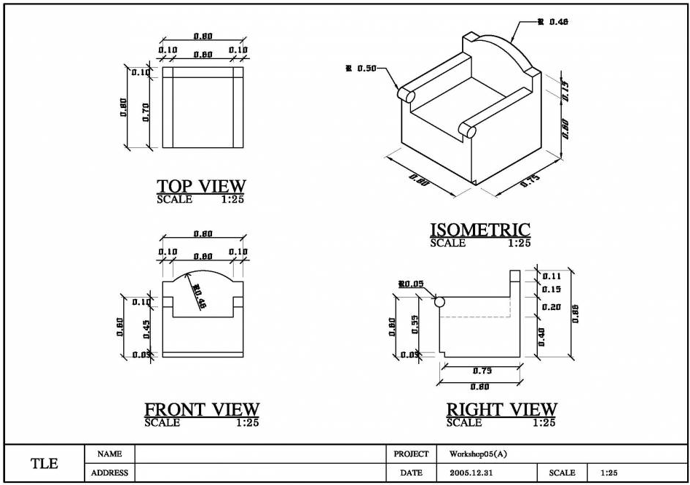
ตัวอย่างภาพฉายแบบ Isometric
ที่มา : http://www.be2hand.com/upload/201302/201302-12-125826_As-1.jpg

Slide 22
มาตรฐานเกี่ยวกับสเกลสำหรับการวาดรูป (drawing scale)
สเกลของการวาดรูป คือสัดส่วนของขนาดวัตถุที่วาดลงบนกระดาษ กับขนาดของวัตถุจริง โดยการเขียนข้อความเพื่อแสดงสเกลของการวาดรูปนั้นจะเริ่มจากการเขียนข้อความ “SCALE”
จากนั้นตามด้วยตัวเลขเพื่อแสดงขนาดของวัตถุที่วาดบนกระดาษต่อด้วยเครื่องหมาย : แล้วตาม
ด้วยตัวเลขเพื่อแสดงขนาดของวัตถุจริง
การเขียนข้อความเพื่อแสดงสเกลของการวาดรูป

Slide 23
มาตรฐานเกี่ยวกับชนิดของเส้น (line type)
1. เส้น “visible line
เส้นดังกล่าวเขียนโดยใช้เส้นชนิดต่อเนื่องและเป็นเส้นเข้ม เส้นชนิดนี้จะใช้แสดงขอบของวัตถุที่เรามองเห็น
2. เส้น “dimension line, extension line
และ “leader line
เส้นเหล่านี้เขียนโดยใช้เส้นชนิดต่อเนื่องแบบเดียวกับเส้น“visible line” แต่เป็นเส้นอ่อน เราใช้เส้นเหล่านี้ในการบอกขนาดของวัตถุ
3. เส้น “hidden line
เส้นนี้เรียกอีกอย่างหนึ่งว่าเส้นประนั่นเอง ซึ่งเขียนโดยเส้นเข้มและใช้สำหรับแสดงขอบของวัตถุที่ถูกบังอยู่

Slide 24
มาตรฐานเกี่ยวกับชนิดของเส้น (line type)
4. เส้น “center line
เส้นนี้มีลักษณะเป็นเส้นยาวและสั้นสลับกัน โดยเส้นยาวควรยาวมากกว่าเส้นสั้นประมาณ 10 ถึง15 เท่า
ตัวอย่างเช่น ถ้าเราลากเส้นสั้นประมาณ2 มม. เส้นยาวก็ควรยาวประมาณ 20-30 มม. เป็นต้น เส้นนี้ต้องลากด้วยเส้นเบา และใช้เพื่อแสดงความสมมาตร หรือแสดงจุดศูนย์กลางของวงกลม หรือแสดงแกนของทรงกระบอกก็ได้

Slide 25
ตัวอย่างการใช้เส้นชนิดต่าง ๆ ในงานเขียนแบบวิศวกรรม

Slide 26
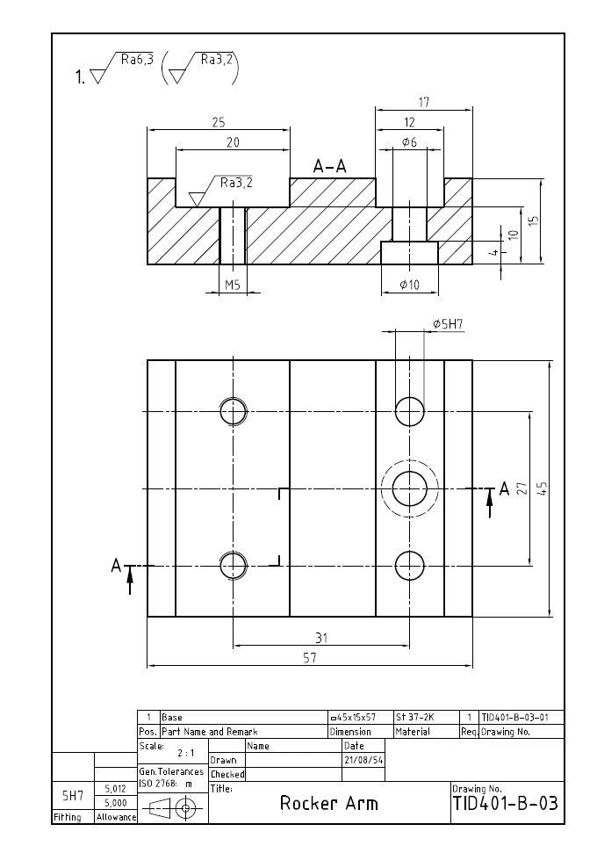
ตัวอย่างกระดาษเขียนแบบ
ส่วนการเขียนภาพฉาย
ส่วนรายละเอียดภาพฉาย
ที่มา : http://upic.me/i/ov/9-6-255523-01-30.jpg

Slide 27
รายละเอียดบนกระดาษเขียนแบบ
ชื่อสถานศึกษาหรือสถานประกอบการ
ที่ใช้แบบ
ชื่อผู้เขียนแบบ
ชื่อผู้ตรวจแบบ

Slide 28
รายละเอียดบนกระดาษเขียนแบบ
ชื่อสถานศึกษาหรือสถานประกอบการ
ที่ใช้แบบ
ชื่อผู้เขียนแบบ
ชื่อผู้ตรวจแบบ
ความสามารถในการเคลื่อนที่สัมพัธกันระหว่างเพลาและรูเพลาเรียกว่า ความพอดีในการสวม (fit)

Slide 29
รายละเอียดบนกระดาษเขียนแบบ
ชื่อสถานศึกษาหรือสถานประกอบการ
ที่ใช้แบบ
ชื่อผู้เขียนแบบ
ชื่อผู้ตรวจแบบ
ค่าความแตกต่างของรูเพลากับเพลาเมื่อทั้งสองชิ้นมีเนื้อชิ้นงานมากที่สุด เรียกว่า Allowance

Slide 30
รายละเอียดบนกระดาษเขียนแบบ
ชื่อสถานศึกษาหรือสถานประกอบการ
ที่ใช้แบบ
ชื่อผู้เขียนแบบ
ชื่อผู้ตรวจแบบ
สำหรับชิ้นงานที่ต้องมีการประกอบเข้าด้วยกัน ขนาดและรูปร่างของชิ้นส่วนแต่ละชิ้นมีความสำคัญต่อการใช้งานร่วมกันของชิ้นงาน แต่เนื่องจากการผลิตชิ้นงานจำนวนมากๆนั้น เราไม่สามารถผลิตชิ้นงานให้ได้ตรงพอดี
กับค่าที่ต้องการได้ ดังนั้นจะต้องมีการกำหนดความพิกัดความเผื่อของขนาดและรูปร่างที่ยอมรับได้จากการผลิต
เช่น ขนาดไม่ต่ำกว่าเท่าใดและไม่มากกว่าเท่าใด
ค่าความแตกต่างระหว่างขนาดใหญ่ที่สุดและเล็กที่สุดที่ยอมรับได้(มีค่าบวกเสมอ)
เรียกว่า ค่าพิกัดความเผื่อ (tolerance)

Slide 31
ภาพเขียนแบบเพื่อใช้งาน
ภาพเขียนแบบเพื่อใช้งาน (working drawing) นั้นก็คือชุดของภาพเขียนแบบที่จะใช้ในกระบวนการผลิต ซึ่งประกอบไปด้วยภาพเขียนแบบ 2 ประเภท ได้แก่
1. ภาพเขียนแบบโดยละเอียด (detail drawing)
2. ภาพเขียนแบบการประกอบ (assembly drawing)

Slide 32
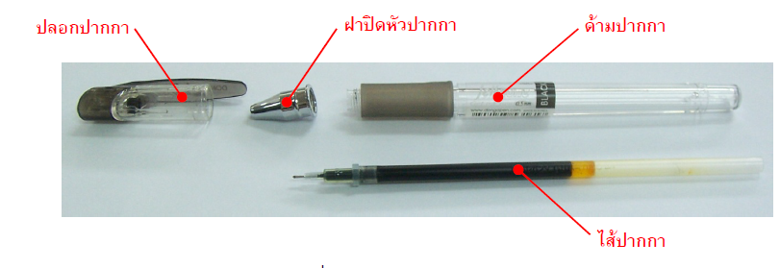
ตัวอย่างภาพเขียนแบบเพื่อใช้งาน
การผลิตปากกาลูกลื่นหนึ่งด้าม สิ่งที่ต้องผลิตขึ้นมาเพื่อสร้างปากกาหนึ่งด้ามนั้นจะประกอบไปด้วยชิ้นส่วนดังต่อไปนี้ 1. ตัวด้ามปากกา 2. ไส้ปากกา 3. ฝาปิดหัวปากกา และ 4. ปลอกปากกา ซึ่งภาพเขียนแบบที่ต้องการสำหรับการผลิตก็คือ ภาพออโธกราฟิกของชิ้นส่วนแต่ละชิ้นที่แสดงข้างต้น พร้อมการบอกขนาด และข้อมูลอื่น ๆ สำหรับการผลิตที่ภาพเขียนเหล่านี้เองที่เราเรียกว่าภาพเขียนแบบโดยละเอียด และถ้าสมมติว่าเราเขียนแบบชิ้นส่วนข้างต้นหนึ่งชิ้นบนกระดาษหนึ่งแผ่น เราก็จะมีแบบโดยละเอียดทั้งหมด 4 แผ่น จากนั้นเพื่อให้การประกอบชิ้นส่วนเหล่านี้สมบูรณ์ ครบถ้วนออกมาเป็นปากกาหนึ่งด้านตามที่ต้องการ เราจะต้องมีภาพของการเขียนแบบการประกอบ ซึ่งจะช่วยให้ผู้อ่านแบบเข้าใจลำดับการประกอบ เห็นรูปร่างของผลิตภัณฑ์หลังประกอบเสร็จสิ้นแล้ว ซึ่งจะมีอย่างน้อยอีก 1 แผ่น

Slide 33
ภาพเขียนแบบโดยละเอียด (detail drawing) (1)
ข้อมูลที่ต้องใส่ลงไปในภาพเขียนแบบโดยละเอียดประกอบไปด้วย
1. ข้อมูลทั่วไป (general information)
ข้อมูลเหล่านี้จะปรากฎอยู่ใน title block ได้แก่
- ชื่อบริษัท (name of company)
- ชื่อของชิ้นส่วนที่วาด (part’s name)
- หมายเลขของงานเขียนแบบนั้น ๆ (drawing sheet number)
- ชื่อของผู้วาด และผู้ตรวจแบบ (name of drafter, checker)
- วันที่ ๆ เกี่ยวข้องกับกิจกรรมที่ทำ เช่น วันที่เขียนแบบ วันที่ตรวจแบบ หรือวันที่ทำ
การแก้ไขแบบ เป็นต้น (relevant dates of action)
- ตารางแสดงข้อมูลการแก้ไขแบบ (revision table)
- หน่วยที่ใช้ในการเขียนแบบ (unit) เช่น มิลลิเมตร หรือนิ้ว
- สเกลที่ใช้ในการเขียนแบบ (scale)
- สัญลักษณ์แสดงเทคนิคการฉายภาพ (method of projection)

Slide 34
ภาพเขียนแบบโดยละเอียด (detail drawing) (2)
2. ข้อมูลเกี่ยวกับตัวชิ้นส่วน (part’s information)
ข้อมูลส่วนนี้จะประกอบไปด้วยข้อมูลรูปร่างของวัตถุ ข้อมูลเกี่ยวกับขนาดของวัตถุ และข้อมูลจำเพาะของวัตถุ ซึ่งมีรายละเอียดดังนี้
ข้อมูลรูปร่างของวัตถุ ข้อมูลส่วนนี้จะใช้เทคนิคการเขียนภาพแบบออโธกราฟิก
หรือการเขียนภาพพิคทอเรียล เพื่อสื่อสารให้ผู้อ่านแบบเข้าใจถึงรูปร่างของวัตถุ
ข้อมูลเกี่ยวกับขนาด เราจะใช้เทคนิคการบอกขนาดของวัตถุ ซึ่งได้อธิบายไปแล้ว
ในบทก่อนหน้านี้ และอาจจะเป็นเทคนิคบอกขนาดแบบ tolerance
ข้อมูลจำเพาะของวัตถุ ข้อมูลส่วนนี้จะประกอบไปด้วยรายละเอียดดังต่อไปนี้
จำนวนชิ้นที่ต้องการของวัตถุชิ้นหนึ่ง ๆ เพื่อนำไปสร้างผลิตภัณฑ์ที่สมบูรณ์ เช่นถ้าต้องการผลิตโทรศัพท์มือถือ 1 เครื่องอาจต้องการสกรูมากถึง 20 ชิ้น เป็นต้น
ชื่อของชิ้นส่วนที่ต้องการผลิต และหมายเลขประจำตัวของชิ้นส่วนนั้น ๆ เพื่อความสะดวกในการอ้างอิง
o

Slide 35
ภาพเขียนแบบโดยละเอียด (detail drawing) (3)
2. ข้อมูลเกี่ยวกับตัวชิ้นส่วน (part’s information)
ข้อมูลจำเพาะของวัตถุ (ต่อ)
ชนิดของวัสดุที่ใช้ผลิตชิ้นส่วนนั้น
หมายเหตุทั่วไป (ข้อความที่ต้องการอธิบายเพิ่มเติม และไม่สามารถใช้ภาพอธิบายได้)
ข้อมูลของกระบวนการ heat treatment ซึ่งเป็นกระบวนการปรับปรุงโครงสร้างระดับโมเลกุลของวัสดุชิ้นนั้น ๆ เพื่อให้วัสดุนั้นมีความแข็งแรงมากยิ่งขึ้น
ค่าความเรียบของพื้นผิวที่ต้องการ (surface finish) พื้นนผิวบางส่วนต้องการความเรียบของพื้นผิวมากเนื่องจากต้องเคลื่อนที่สัมพัทธ์กับชิ้นส่วนอื่น ดังนั้นก็ต้องมีการกำหนดว่าพื้นผิวนั้นต้องการความเรียบเท่าใด

Slide 36
ภาพเขียนแบบโดยละเอียด (detail drawing) (4)
2. ข้อมูลเกี่ยวกับตัวชิ้นส่วน (part’s information)
ข้อมูลจำเพาะของวัตถุ (ต่อ)
ค่าความผิดพลาดในการผลิตที่ยอมรับได้ (tolerances) เช่นถ้าเราต้องการเจาะรูให้มีขนาดเท่ากับ 20 มม. ซึ่งในความเป็นจริงแล้วการผลิตให้รูมีขนาดเส้นเส้นผ่าศูนย์กลางเท่ากับที่เราต้องการนั้นเป็นไปได้ยากมาก และมีต้นทุนในการผลิตสูงมากเช่นกัน ดังนั้นเพื่อให้ชิ้นงานที่ผลิตออกมานั้นใช้งานได้จึงมักจะใส่ค่าความผิดพลาดที่ยอมรับได้ลงไปด้วย เช่นเราต้องการเจาะรูที่มีขนาดเท่ากับ 20 ± 0.01 มม. นั่นก็คือรูที่เจาะนั้นต้องมีขนาดอยู่ในช่วง 19.99 มม. ถึง 20.01 มม. ถึงจะนำไปใช้งานได้ แต่ถ้าผลิตออกมาแล้วขนาดของรูเจาะอยู่นอกช่วงนี้ ก็ต้องทิ้งชิ้นงานนั้นไป เป็นต้น

Slide 37
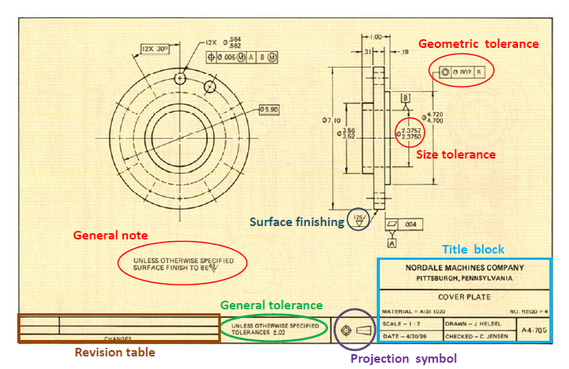
ตัวอย่างภาพเขียนแบบโดยละเอียด (detail drawing)

Slide 38
ภาพเขียนแบบการประกอบ (assembly drawing)
ภาพเขียนแบบการประกอบ คือ งานเขียนแบบที่บรรจุภาพของชิ้นส่วนที่ต้องใช้ในการประกอบผลิตภัณฑ์ชิ้นนั้น ๆ โดยจะเขียนภาพของชิ้นส่วนแต่ละชิ้นให้อยู่ในตำแหน่งที่ถูกต้องหลังจากประกอบเสร็จสิ้นแล้ว หรือเขียนให้อยู่ในตำแหน่งพร้อมที่จะประกอบ หรือเขียนให้ผู้อ่านแบบเข้าใจได้ว่าชิ้นส่วนเหล่านี้จะต้องประกอบเข้าด้วยกันอย่างไรเพื่อให้ได้ผลิตภัณฑ์ตามที่ต้องการ ภาพเขียนแบบการประกอบที่จะกล่าวถึงดังต่อไปนี้นั้นมี 3 ประเภทด้วยกันคือ
1. Exploded assembly drawings
2. General Exploded assembly drawings
3. Detail assembly drawings

Slide 39
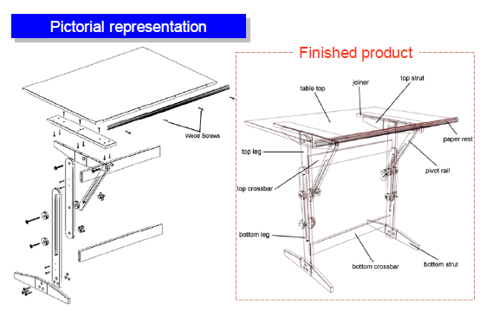
1. Exploded assembly drawings
ภาพเขียนแบบการประกอบชนิดนี้จะแสดงชิ้นส่วนแต่ละชิ้นที่ต้องนำมาประกอบเข้าด้วยกัน โดยวาดลงไปในแบบให้อยู่ในตำแหน่งที่พร้อมจะประกอบ และวางตามลำดับการประกอบก่อนหลังด้วย แต่ไม่แสดงผลลัพธ์สุดท้ายหลังการประกอบเสร็จ

Slide 40
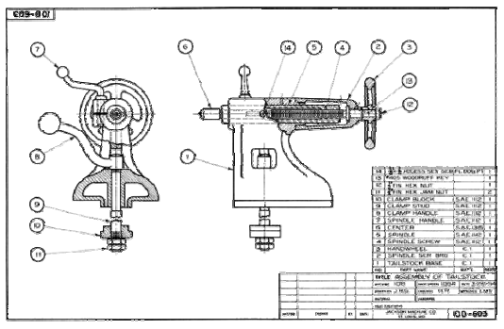
2. General Exploded assembly drawings
ภาพเขียนแบบการประกอบชนิดนี้จะแสดงชิ้นส่วนแต่ละชิ้น โดยวาดให้อยู่ในตำแหน่งที่พร้อมใช้งาน หรือก็คือถูกวาดให้อยู่ในตำแหน่งที่ประกอบเป็นผลิตภัณฑ์เสร็จสิ้นแล้ว

Slide 41
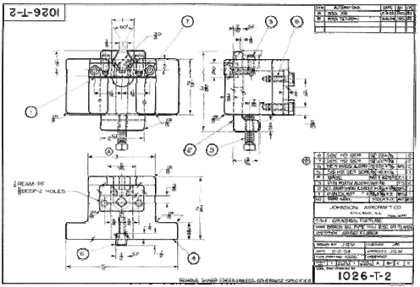
3. Detail assembly drawings
ภาพเขียนแบบการประกอบชนิดสุดท้ายนี้จะเหมือนกับภาพประกอบแบบ General assembly drawing เพียงแต่จะมีการบอกขนาดโดยละเอียดลงไปในภาพการประกอบนั้นด้วย

Slide 42
รายการอ้างอิง
ภาควิชาวิศวกรรมเครื่องกล จุฬาลงกรณ์มหาวิทยาลัย. พื้นฐานการเขียนแบบวิศวกรรม 2103105 [ออนไลน์].
แหล่งที่มา: http://pioneer.netserv.chula.ac.th/~kjirapon/Drawing%20Notes/Chapter%2001.pdf
ภาควิชาวิศวกรรมเครื่องกล จุฬาลงกรณ์มหาวิทยาลัย. บทที่ 4 ความพอดีและพิกัดความเผื่อ [ออนไลน์].
แหล่งที่มา:
http://pioneer.netserv.chula.ac.th/~rchanat/2103203%20Mech%20drawing/Ch4%20Fits%20and%2 0tolerances.pdf

Slide 43
การเขียนแบบด้วยคอมพิวเตอร์
Computer-aided design (CAD)
(DEMO)

